Slide 1
Avaliação
Analista de Dados
‘‘
Matheus Mendes Araujo

Slide 2
Preparação do Estudo
Entendimento do que é esperado na avaliação
Entendimento do modelo de negócio Thinkmart
Perguntas de negócio a serem respondida
Identificar e criar hipóteses sobre os pontos chaves
Avaliar a estrutura e informações da base de dados
Gerar perguntas para orientar a exploração dos dados
Revisar o que foi explorado, entendendo os resultados
Verificar possíveis caminhos que gerem novos insights
Conclusões relevantes e próximos passos
O que é ?

Slide 3
Problemas a serem explorados
Como você classifica a saúde do negócio Thinkmart a partir dos dados extraídos?
Existe algum padrão ou tendência relevante nos dados?
Baseado nos dados extraídos, o time de marketing precisa saber como aumentar a eficiência de suas campanhas. O que você recomendaria?
A partir das perguntas mencionadas, foi estruturado um processo de análise utilizando indicadores e hipóteses. Esse processo foi criado com o objetivo de responder às perguntas e aprofundar no negócio.
Para cada pergunta, foram definidos indicadores chave que poderiam ser utilizados para mensurar o desempenho e buscar respostas.
O que é ?

Slide 4
Nosso negócio está saudável?
Produtores
Crescimento de base
Novos produtos
Crescimento de base
Afiliados
Estamos crescendo?
Margem de comissão
O que é ?
Crescimento de compradores
Principal meio de compra
Compradores
Quantidade de vendas
Aumento de receita

Slide 5
Como aumentar a eficiência das campanhas?
Aumentar capilaridade em aparelhos
Devices
Melhorar experiência
Aumentar
Eficiência
Aumentar exposição nas redes sociais
Redes
O que é ?
Aumentar exposição nos sites
Origins

Slide 6
Quais os padrões e tendências dos dados?
Avaliar correlações nos KPIs da saúde
Identificar tendências/
padrões
O que é ?
Validar z-score receita

Slide 7
Perguntas iniciais, ponta pé a partir dos modelos
Após validar os campos da base, temos as seguintes perguntas iniciais:
Qual foi o crescimento de vendas, base de afiliados e produtores em 2016?
Quantos produtos foram lançados em 2016?
Qual foi o produto mais vendido em 2016?
Qual foi a categoria de produto com maior volume de vendas em 2016?
Qual foi o nicho de mercado com maior volume de vendas em 2016?
Quais foram os afiliados que geraram mais vendas em 2016?
Qual foi a origem do tráfego que gerou mais vendas em 2016?

Slide 8
Crescimento médio de afiliados e produtores de 15% e 12%, respectivamente, analisando os dois trimestres. Queda de 22% na criação de novos produtos no trimestre
Crescimento de Base (em k):
+12%
6,0
6,7
6,6
6,7
6,8
6,4
Afiliados
5,7
5,8
+15%
4,6
4,7
4,0
4,6
4,3
4,4
Produtores
3,9
3,9
-22%
1,3
1,2
1,2
1,1
1,2
1,0
0,9
0,5
Novos Produtos
jan-16
fev-16
mar-16
abr-16
mai-16
jun-16
1 Tri
2 Tri
Obs.: O valor do trimestre é gerado a partir da média dos meses para reduzir o efeito de sazonalidade.

Slide 9
Crescimento médio de vendas e clientes de 15% e 16%, respectivamente, comparando a média dos trimestres
Crescimento de Base (em k):
+15%
301,6
247,6
285,7
289,2
Venda
274,0
266,4
278,4
Clientes
251,5
266,0
+16%
249,3
245,6
227,8
263,4
232,8
217,2
1 Tri
2 Tri
201,4
jan-16
fev-16
mar-16
abr-16
mai-16
jun-16
Obs.: O valor do trimestre é gerado a partir da média dos meses para reduzir o efeito de sazonalidade.

Slide 10
Identificamos os melhores afiliados do semestre. Objetivo: aprofundar na frequência e tipo de produtos vendidos
Vendas dos Top Afiliados no semestre (em k):
231479
7,2
3124408
6,7
1738849
4,8
497456
4,4
1927003
4,2
3058744
4,1
1710943
3,5
4002788
3,3
1717957
3,2
1461508
3,1

Slide 11
As vendas feitas por afiliados representam em média 22% do total no mês. Objetivo: aprofundar quais são os produtos mais vendidos por afiliados
Principal vendedor (em k):
301,6
289,2
274,0
266,4
59,7 (20%)
251,5
60,0 (22%)
65,5 (23%)
Afiliado
57,3 (22%)
58,5 (23%)
217,2
51,7 (24%)
214,0 (78%)
241,8 (80%)
223,6 (77%)
193,0 (77%)
209,1 (78%)
Produtor
165,5 (76%)
jan-16
fev-16
mar-16
abr-16
mai-16
jun-16

Slide 12
Tops produtos representam em média 15% das vendas, crescendo a sua participação no 2º Trimestre. Uma boa diversificação na carteira de produtos
Vendas dos Top Produtos no semestre (em k):
Outros Produtos
Top Produtos
219755
41,2
301,6
289,2
130294
32,7
274,0
266,4
66,9 (22%)
54,5 (19%)
42903
27,2
251,5
33,1 (12%)
33,8 (13%)
63718
24,1
31,7 (13%)
217,2
132809
23,4
29,0 (13%)
83377
21,6
149048
16,4
219,8 (87%)
240,9 (88%)
232,6 (87%)
234,7 (78%)
234,7 (81%)
59205
16,1
188,2 (87%)
154310
14,5
132454
11,7
116882
10,1
jan-16
fev-16
mar-16
abr-16
mai-16
jun-16
191898
10,0
Obs.: Outros – Corresponde aos demais produtos vendidos na plataforma.

Slide 13
97% das nossas vendas são das categorias Phisical book e Podcast, por ordem de grandeza
Categorias dos produtos (em k):
Phisical book
Podcast
Outros
301,6
289,2
274,0
266,4
39,5 (13%)
9,6 (3%)
9,5 (3%)
251,5
7,7 (3%)
9,3 (3%)
38,4 (13%)
5,8 (2%)
34,4 (13%)
39,2 (15%)
35,8 (14%)
217,2
6,7 (3%)
29,5 (14%)
231,9 (85%)
252,5 (84%)
241,3 (83%)
209,9 (83%)
218,0 (82%)
181,0 (83%)
jan-16
fev-16
mar-16
abr-16
mai-16
jun-16
Obs.: Outros – Corresponde aos Workshop, eBook, Subscription, In-class course, App, eTicket, Webinar, Video.

Slide 14
Para aumentarmos a eficiência de marketing recomendo explorarmos os sites: ef2b, 5187, adf0 e 18eb, que representam 37%, em média, das vendas
Origens do tráfego (em k):
Outros Origins
ef2b
5187
adf0
18eb
301,6
289,2
274,0
266,4
251,5
31,0 (11%)
30,2 (10%)
29,5 (11%)
31,8 (11%)
23,7 (9%)
217,2
48,3 (19%)
21,0 (10%)
52,2 (19%)
54,0 (20%)
56,2 (19%)
68,9 (24%)
50,6 (23%)
169,4 (67%)
178,8 (65%)
170,0 (64%)
172,2 (57%)
170,2 (59%)
135,6 (62%)
jan-16
fev-16
mar-16
abr-16
mai-16
jun-16
Obs.: Outros – Corresponde aos demais sites.

Slide 15
eReaders, Desktop e Smar TV são os aparelhos mais utilizados na hora da compra, devemos focar na usabilidade e experiência neles
Principais aparelhos de consumo (em k):
301,6
289,2
274,0
266,4
56,2 (19%)
Outros
251,5
68,9 (24%)
52,2 (19%)
54,0 (20%)
Smart TV
48,3 (19%)
217,2
50,6 (23%)
110,4 (37%)
105,1 (38%)
96,6 (36%)
95,1 (33%)
Desktop
96,6 (38%)
78,1 (36%)
103,1 (41%)
112,4 (41%)
112,3 (42%)
129,9 (43%)
120,8 (42%)
85,6 (39%)
eReaders
jan-16
fev-16
mar-16
abr-16
mai-16
jun-16
Obs.: Outros – Corresponde a cellphone e tablet.

Slide 16
2% das nossas vendas são de sites de redes sociais. Objetivo: entender qual a fricção que temos nesse tipo de ambiente
Vendas pelas redes sociais (em k):
301,6
289,2
274,0
6,1 (2%)
5,6 (2%)
251,5
266,4
Redes Sociais
6,8 (2%)
8,2 (3%)
4,8 (2%)
217,2
5,3 (2%)
295,5 (98%)
283,5 (98%)
246,7 (98%)
267,2 (98%)
258,2 (97%)
Outras Fontes
211,9 (98%)
jan-16
fev-16
mar-16
abr-16
mai-16
jun-16
Obs.: Outras Fontes – sites que não são redes sociais.

Slide 17
Negociação, gerenciamento de ansiedade e finanças pessoais são os principais nichos de vendas. O nicho de imigração ganhou participação nos últimos meses
Crescimento de Base (#N):
301,6
289,2
274,0
Negotiation
266,4
Anxiety management
251,5
217,2
38%
38%
Personal finance
42%
40%
Presentation skills
42%
Immigration
43%
13%
9%
Demais nichos
3%
3%
3%
8%
9%
9%
9%
8%
3%
12%
11%
13%
11%
10%
11%
10%
18%
14%
19%
15%
15%
14%
17%
19%
18%
19%
15%
18%
jan-16
fev-16
mar-16
abr-16
mai-16
jun-16

Slide 18
Aprofundamento da exploração
Após avaliar os primeiros resultados, seguimos para aprofundar em alguns tópicos:
Qual a correlação entre as seguintes variáveis:
Afiliados/Produtores/Novos Produtos/Vendas/Clientes
Como manipular a receita com o z-score do valor real

Slide 19
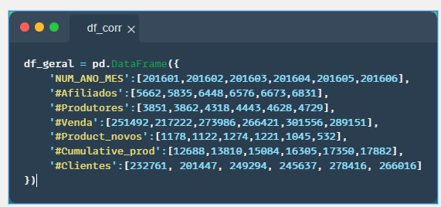
Para validar a correlação entre as variáveis, eu criei um dataframe agrupando-as na granularidade mensal
Obs.: Cumulative_prod – Corresponde a quantidade total de produtos acumulados, feito a partir da data de criação.

Slide 20
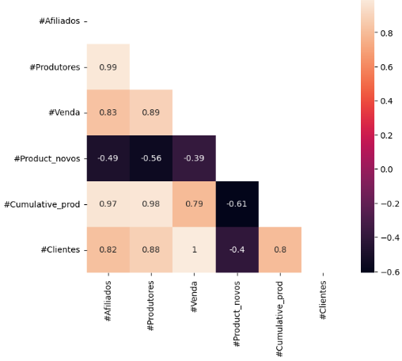
Avaliando a matriz de correlação:
Cliente influencia diretamente nas vendas e na quantidade total de produtos
Produtos novos apresentou uma correlação negativa com a quantidade de vendas, dessa forma, irei aprofundar nas vendas feitas pela data de criação do produto
Produtores e afiliados tem uma relação direta entre si
O crescimento de produtores influencia diretamente na quantidade total de produtos

Slide 21
Produtos criados em 2016 se tornaram a principal fonte de venda a partir de maio do mesmo ano
Vendas pelo ano criação do produto (em k):
132,6
113,7
104,2
107,4
106,9
99,3
2016
104,3
96,0
2015
72,4
62,4
60,1
50,3
50,7
53,2
50,8
42,0
38,6
57,5
39,2
2014
36,7
35,4
42,7
Anos Anteriores
29,0
14,6
jan-16
fev-16
mar-16
abr-16
mai-16
jun-16
Obs.: Anos anteriores é composto pelos anos de 2008, 2009, 2010, 2011, 2012 e 2013.

Slide 22
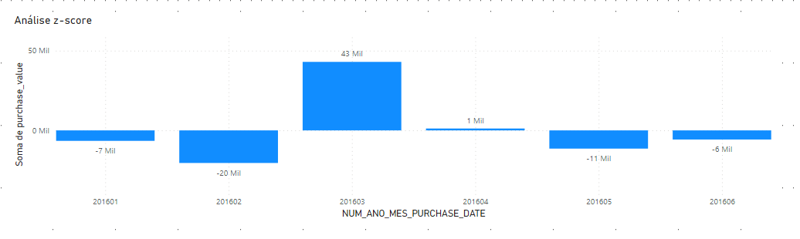
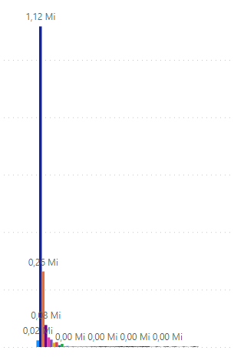
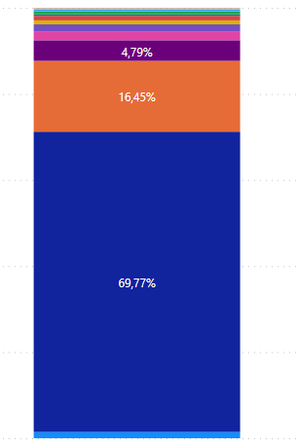
A variável purchase_value(receita) não foi possível avaliar, devido a codificação em z-score
Z-score ao ser somado não gera uma informação interpretável
Busquei realizar avaliar a distribuição dos valores de z-score
Cerca de 70% dos valores de purchase_value se encontram no seguinte intervalo [-0,534;0[
Não houve mais considerações que gerasse algum insight

Slide 23
Conclusões
Após o aprofundamento nos dados:
Saúde da Thinkmart
Estamos crescendo a nossa base em 3 perspectivas: clientes, produtores e afiliados, com uma diversidade de novos produtos, a qual devemos acompanhar a evolução nos próximos meses
Para o time de marketing:
Recomendo aprofundarmos investimentos nos sites: ef2b, 5187, adf0 e 18eb, focando nos aparelhos eReaders, Desktop e Smar TV
Realizar testes A/B para aumentarmos nossa conversão em redes sociais e sites de baixa performance

Slide 24
Ficou com alguma dúvida?
Notes:
Informações:
Criação da tabela cadastro
Identificar a primeira cidade do cliente
Mínimo entre data de compra com a data de transação, criar data de ativação
Classificar para a campanha conforme
Dt de ativação
Volume de TPV no mês
Critérios:
Data do Exp: 17/05(Maio)/2021
Cidade: Neptune
Critério: TPV mensal>=RS 12000
Obs:
Desconsiderei dois clientes que a compra da segunda ia para Neptune.

